Slide 1


Перспективные волоконно-оптические измерительные элементы и устройства автоматических систем
доктор технических наук, профессор
Матюнин Сергей Александрович
Самара, 2017

Slide 2
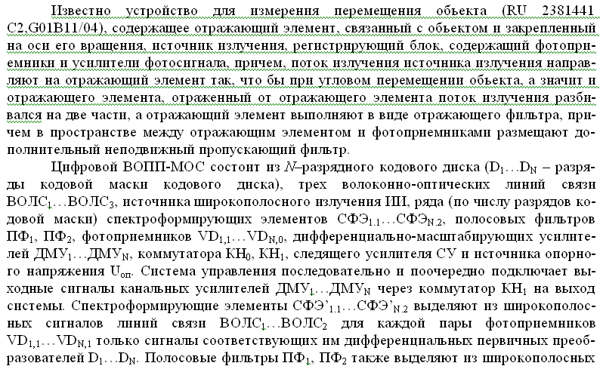
Датчики перемещения на МОС структурах

Slide 3
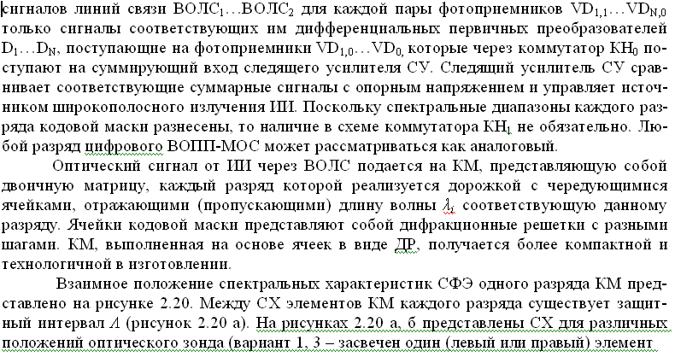
Датчики перемещения на МОС структурах

Slide 4
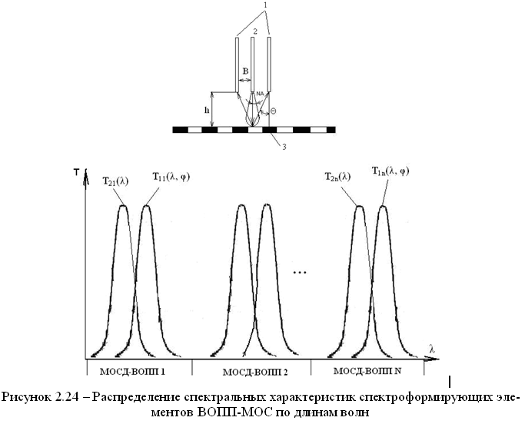
Датчики перемещения на МОС структурах

Slide 5
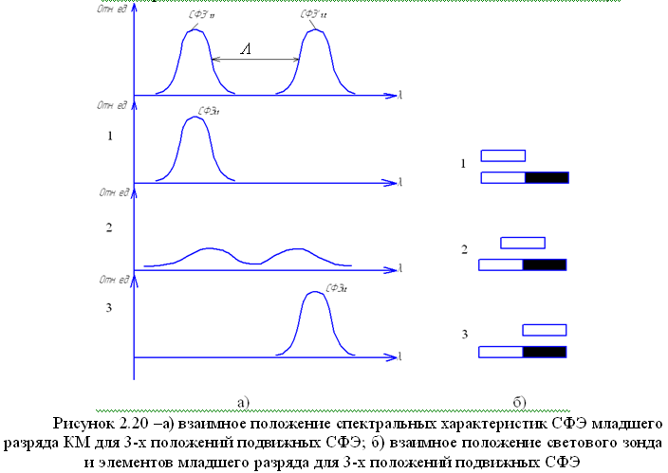
Датчики перемещения на МОС структурах

Slide 6
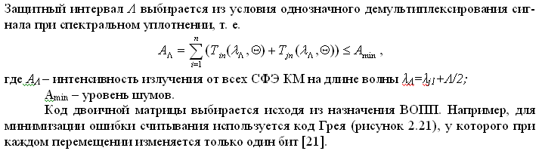
Датчики перемещения на МОС структурах

Slide 7
Датчики перемещения на МОС структурах

Slide 8
Датчики перемещения на МОС структурах

Slide 9
Датчики перемещения на МОС структурах

Slide 10
Датчики перемещения на МОС структурах

Slide 11

БЛАГОДАРЮ
ЗА ВНИМАНИЕ
Матюнин Сергей Александрович
Телефон: +7-960-825-46-16
e-mail: S.A.Matyunin@yandex.ru
10

